Slide 1




Camila Aroca
cam.aroca@duocuc.cl
GitHub
Preparación para la certificación GitHub Foundations

Slide 2
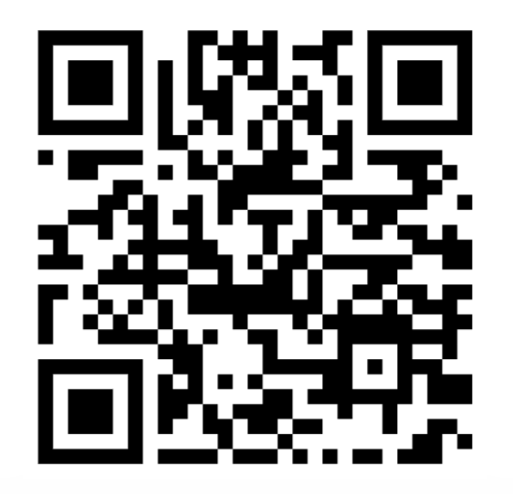
Camila Aroca
cam.aroca@duocuc.cl
Presentación
Camila Aroca - Estudiante de 2º año de Ingeniería en Informática
Certificada en GitHub Foundations 2024

Slide 3


Camila Aroca
cam.aroca@duocuc.cl
Objetivos
Conocer la certificación
Aprender los dominios clave
Demostrar cómo acceder al examen gratuito
Recursos adicionales en el repo del taller
Nota: El taller es una guía → requiere estudio personal

Slide 4
Camila Aroca
cam.aroca@duocuc.cl
Información relevante
Disponible en: Español, Inglés, Portugués, Coreano, Japonés
Recomendación: rendir en inglés
Más recursos complementarios (videos, practice tests, cursos)
El Microsoft Learning Path está en español y cubre todo el contenido del examen

Slide 5

Camila Aroca
cam.aroca@duocuc.cl
¿Qué es la certificación de GitHub Foundations?
Valida conceptos fundamentales de Git y GitHub
Nivel: Beginner (principiante)
Duración: 120 minutos
75 preguntas
Tipo: selección múltiple
Validez: 2 años
Puntaje de aprobación: 70%

Slide 6
Camila Aroca
cam.aroca@duocuc.cl
Modalidad del examen
Online (requiere software de monitoreo)
Presencial (recomendado, más simple)
Resultado inmediato
Certificado digital

Slide 7

Camila Aroca
cam.aroca@duocuc.cl
Beneficios de certificarse
Reconocimiento oficial de GitHub
Diferenciador en CV y LinkedIn
Base para certificaciones más avanzadas
Refuerza habilidades prácticas de colaboración

Slide 8
Camila Aroca
cam.aroca@duocuc.cl
GitHub Student Developer Pack
Crear cuenta de GitHub con correo DUOC
Activar en: education.github.com/pack
Subir certificado de alumno regular
Confirmación vía correo
Incluye:
Voucher gratuito GitHub Foundations
GitHub Copilot, Codespaces y otros beneficios
Vouchers disponibles en otoño del hemisferio norte

Slide 9
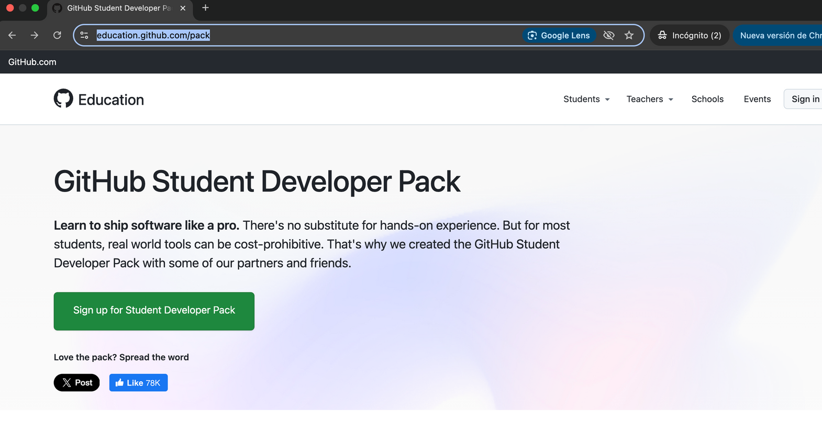
Camila Aroca
cam.aroca@duocuc.cl
GitHub Student Developer Pack

Slide 10
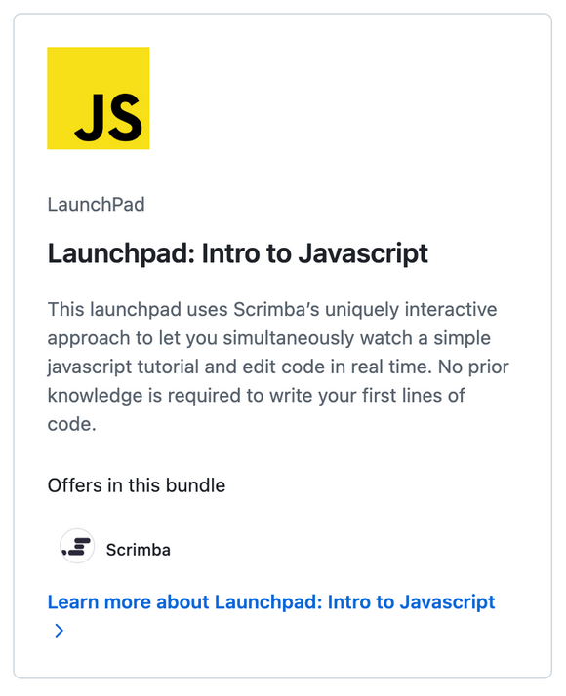
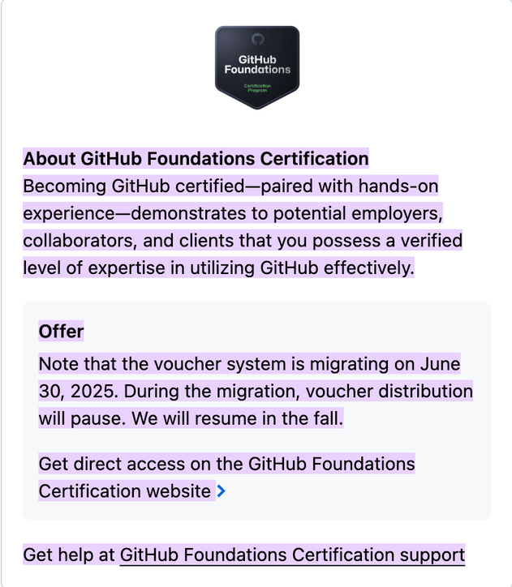
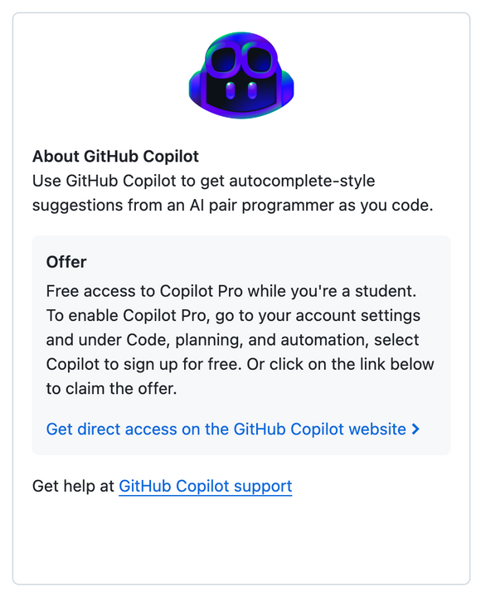
Camila Aroca
cam.aroca@duocuc.cl
GitHub Student Developer Pack

Slide 11
Camila Aroca
cam.aroca@duocuc.cl
Dominios del examen
Intro to Git & GitHub → 22%
Working with Repos → 8%
Collaboration Features → 30%
Modern Development → 13%
Project Management → 7%
Privacy & Security → 10%
GitHub Community → 10%

Slide 12
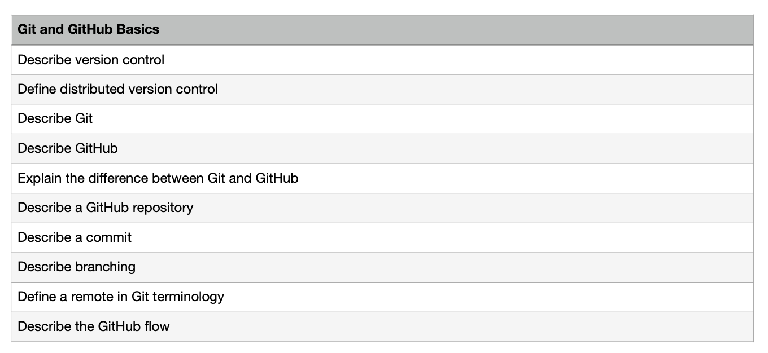
Camila Aroca
cam.aroca@duocuc.cl
Dominio 1: Introducción a Git y GitHub

Slide 13
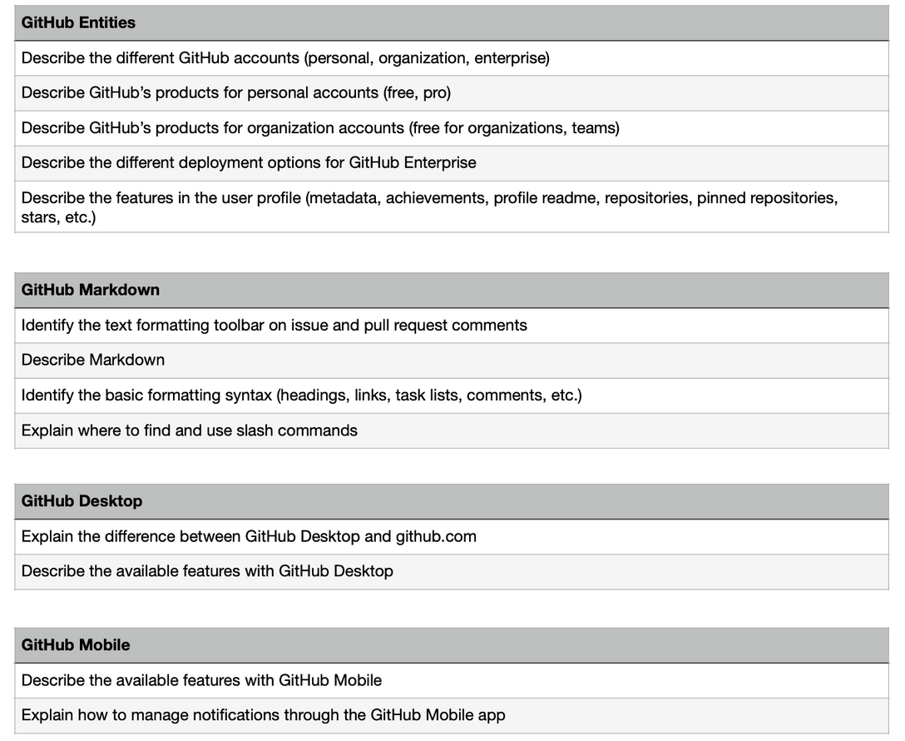
Camila Aroca
cam.aroca@duocuc.cl
Dominio 1: Introducción a Git y GitHub

Slide 14
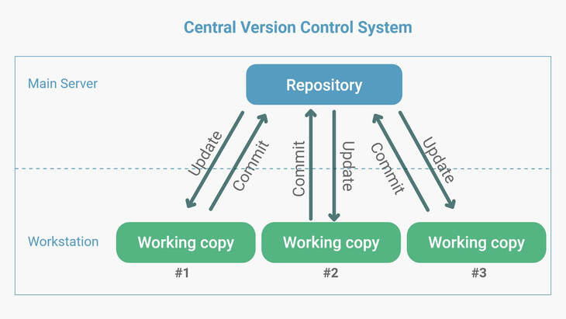
Camila Aroca
cam.aroca@duocuc.cl
Control de Versiones Centralizado

Slide 15

Camila Aroca
cam.aroca@duocuc.cl
¿Qué es control de versiones?
El control de versiones es un sistema que registra cada cambio que se hace en un conjunto de archivos dentro de un proyecto. Gracias a esto podemos:
Revisar qué se modificó, quién lo hizo y en qué momento.
Restaurar versiones anteriores si algo falla.
Colaborar en equipo de manera organizada sin que se pierdan cambios.

Slide 16
Camila Aroca
cam.aroca@duocuc.cl
Control de Versiones Distribuido
Definición: Cada usuario tiene una copia completa del proyecto
Ventajas:
Trabajo sin conexión
Resolución de conflictos localmente antes de subir al servidor

Slide 17
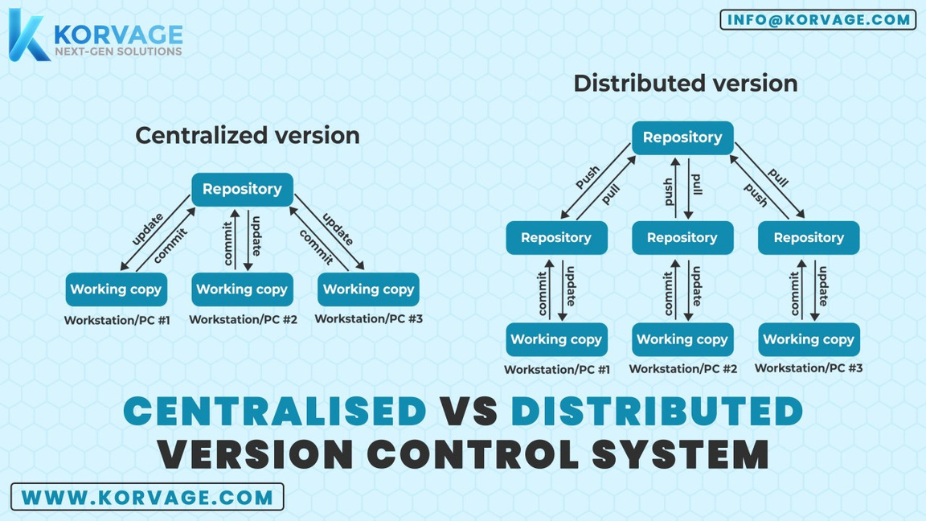
Camila Aroca
cam.aroca@duocuc.cl
Control de Versiones Distribuido

Slide 18
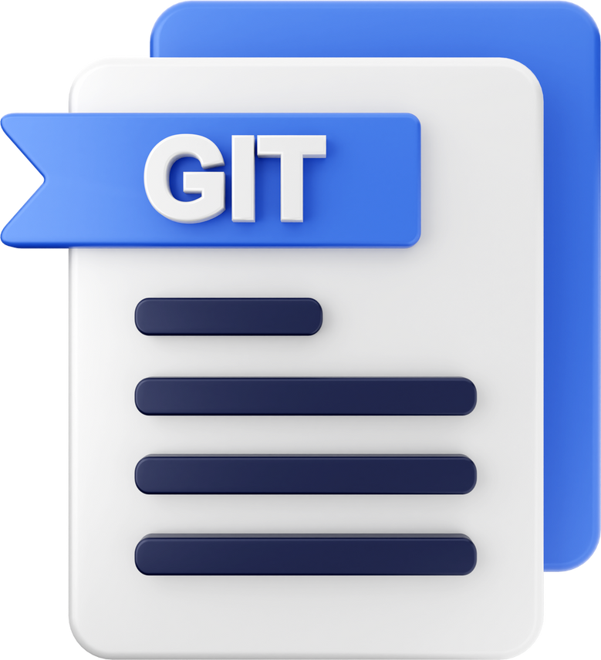
Camila Aroca
cam.aroca@duocuc.cl
¿Qué es Git?
Sistema de control de versiones distribuido.
Creado por Linus Torvalds en 2005.
Facilita la gestión de cambios en grandes proyectos.
Normalmente se utiliza directo desde la línea de comandos, pero existen plataformas de interfaz gráfica para Git como GitKraken

Slide 19

Camila Aroca
cam.aroca@duocuc.cl
Ventajas de Git
Guarda instantáneas del proyecto en cada commit.
Si no hay cambios, guarda un enlace a la versión anterior.
La mayoría de las operaciones son locales (sin servidor).
Puedes hacer commits sin conexión y subirlos más tarde.

Slide 20

Camila Aroca
cam.aroca@duocuc.cl
¿Qué es GitHub?
Plataforma en la nube para almacenar, compartir y colaborar en proyectos de código.
Utiliza Git para gestionar los cambios y coordinar el trabajo en equipo.
Actúa como un repositorio remoto accesible por todos los colaboradores.

Slide 21
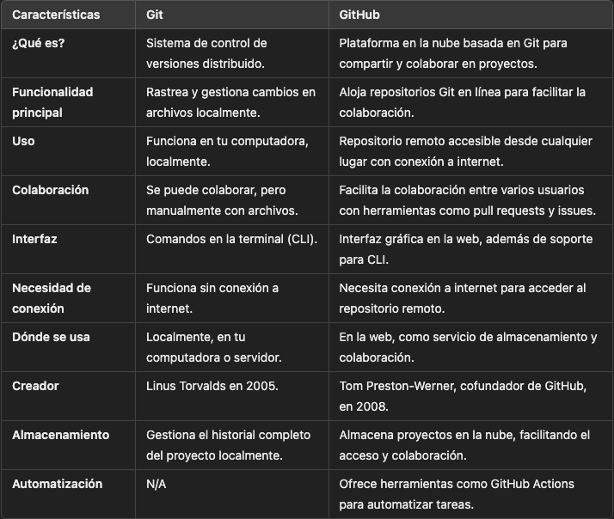
Camila Aroca
cam.aroca@duocuc.cl

Slide 22
Camila Aroca
cam.aroca@duocuc.cl
¿Qué es un repositorio?
Almacena todos los archivos y el historial de cambios del proyecto.
Permite rastrear modificaciones y saber quién las realizó.
Facilita la colaboración y el trabajo en equipo.
Puedes volver a versiones anteriores si es necesario.

Slide 23
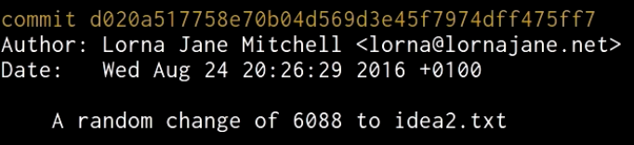
Camila Aroca
cam.aroca@duocuc.cl
Commit
Un commit es como una “foto” del estado del proyecto en un momento específico. Cada commit:
Incluye los cambios realizados.
Tiene un mensaje descriptivo.
Se identifica con un hash único.
Sirve para mantener un historial entendible de la evolución del proyecto.

Slide 24
Camila Aroca
cam.aroca@duocuc.cl
Branching
Comando para crear nueva rama
git checkout -b nombre-rama
Comando para ver que ramas tengo
git branch
Comando para cambiar de rama
git checkout nombre-rama

Slide 25
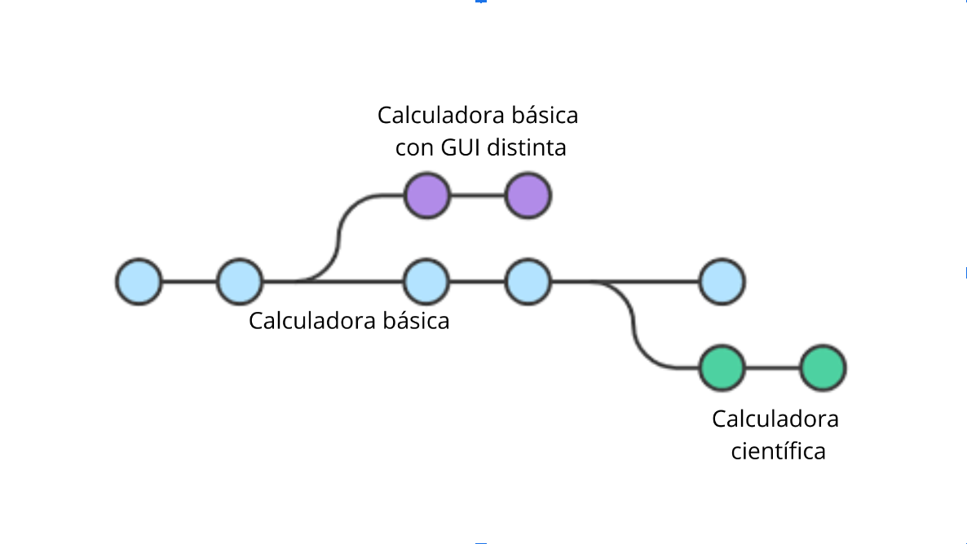
Camila Aroca
cam.aroca@duocuc.cl

Slide 26
Camila Aroca
cam.aroca@duocuc.cl
Remote / Remoto
En la terminología de Git, un remoto es un repositorio alojado en otro lugar, normalmente en GitHub.
El remoto más común se llama origin.
Los remotos permiten sincronizar nuestro trabajo local con la versión compartida por el equipo.

Slide 27
Camila Aroca
cam.aroca@duocuc.cl
Tareas para la próxima sesión
Crear una cuenta de GitHub si no la tienen
Activar el GitHub Student Developer Pack. Si tienen dificultades para esto, pueden comunicarse por el grupo de WhatsApp
Microsoft Learning Path
Revisar 2 primeros módulos: 1. Introducción a Git e Introducción a GitHub

Slide 28
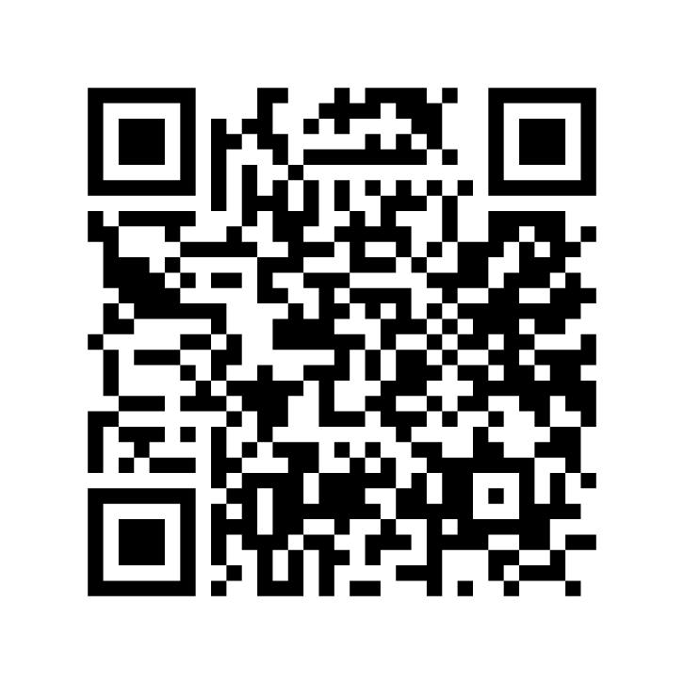
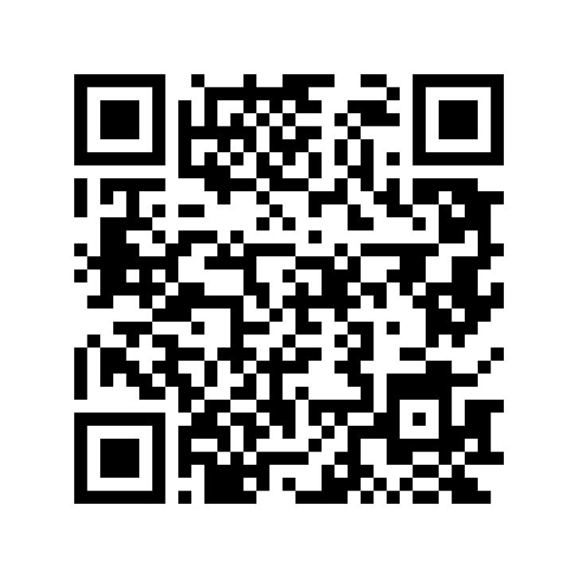
Camila Aroca
cam.aroca@duocuc.cl
Repositorio del Taller
Grupo de WhatsApp

Slide 29

Camila Aroca
cam.aroca@duocuc.cl
¡Muchas gracias!

